Slide 1
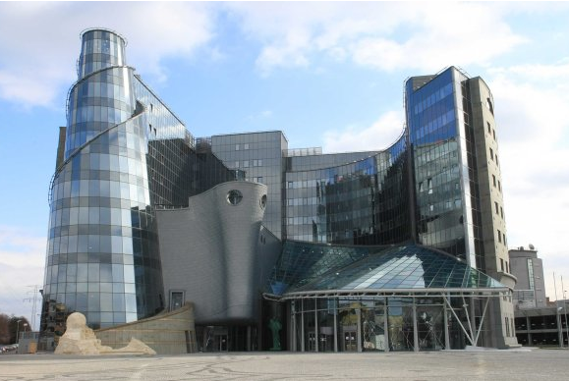
Wizyta uczniów Gimnazjum nr 104 w TVP na ul. Woronicza

Slide 2
W ramach doradztwa zawodowego odwiedziliśmy Telewizję Polską gdyż:
Naszym celem jest pomoc uczniom w wyborze zawodu
Kierujemy się zasadą- nauka przez działanie
Zachęcamy uczniów do aktywności

Slide 3
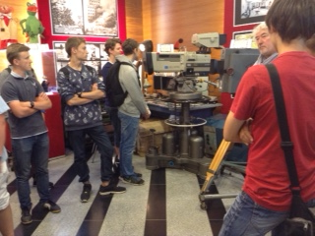
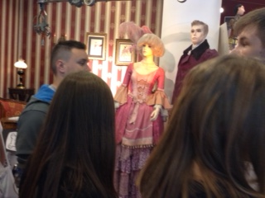
Zwiedziliśmy także muzeum gdzie znajdują się stare eksponaty i rekwizyty do słynnych poniedziałkowych teatrów czy też innych programów telewizyjnych.
Poznaliśmy historię Telewizji Polskiej od tzw. podszewki. Zapoznaliśmy się z urządzeniami czy też kamerami starej generacji.

Slide 4
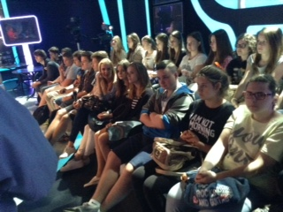
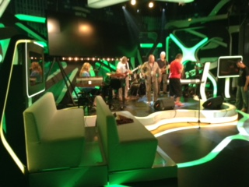
Zwiedziliśmy także studio nagrań programów. Uważnie przyglądaliśmy się koncertowi Skaldów.

Slide 5
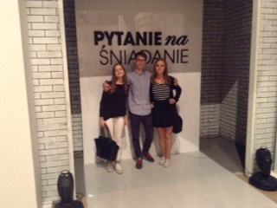
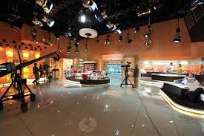
Bardzo spodobała nam się wizyta w studio programowym „Pytanie na śniadanie”. Pan przewodnik opowiadał nam o pracy redaktorów programu, a my sami spróbowaliśmy przeprowadzać wywiady.

Slide 6
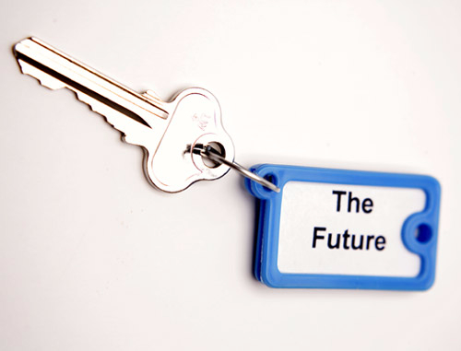
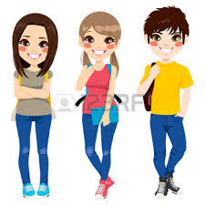
Zapoznaliśmy się z pracownikami TVP
Zwiedziliśmy studio sportowe
Poznaliśmy masę urządzeń
To wszystko zachęca uczniów do rozwijania własnych zainteresowań ☺

